Slide 1
供應鏈管理可視性
拜耳和 One Network 合作夥伴峰會
2024 年 4 月

Slide 2
認識您的演講者
Johnny Ivanyi
Oliver Nagy
Dan
LeMons
Jeremy Teoh
Erik Van der Merwe
German Gies
Alexandra
Howell
全球物流主管
全球物流項目
負責人
全球物流項目實施
負責人
副總裁，
合作夥伴服務
全球客戶
入職主管
入職主管
（APAC）
解決方案
架構師主管
Notes:
* Need to add Jeremy’s placeholder and picture

Slide 3
議程
執行摘要
合作夥伴溝通和聯繫
數碼供應鏈管理 – ONE NETWORK
合作夥伴權益和合作夥伴儀錶板
待處理流程和功能
合作夥伴入職 ONE NETWORK
當前操作
當前時間表和里程碑
聯繫方式

Slide 4
執行摘要 - 範圍和目標
SmartCenter 和 One Network
SmartCenter 是全球拜耳供應鏈的平臺，將不同的數據源，整合到我們的作物科學數據庫倉中。 One Network 結合我們的 SAP ERP （企業資源規劃），Fourkites (供應鏈平臺），和運輸系統與我們的數據倉庫和我們的上游物流活動，給予端到端的可見性，操作性，數據分析，關鍵績效指標和通告所有的合作夥伴。
您為什麼被邀請？
作為 Bayer Crop Protection 的重要合作夥伴，您的組織是： 原料供應商： 供應原材料 供應活性物質 供應配方材料 或者 物流服務提供商: 上游物料移動 – 第一、第二、第三 運輸段 國內公司間物業 北美草甘膦經銷
拜耳的目標
使合作夥伴能夠做出較好的決策... 更快地利用以下更好的： 可見性 可操作性 通告 數據分析能力 ... 將為所有合作夥伴創造價值。 我們的策略和方法： 通過數碼供應鏈管理網（Digital Supply Chain NetworkTM）鏈接所有合作夥伴與他們的系統

Slide 5
RMS - 在溝通和聯繫方面的不同成熟度
原料供應商 （RMS）
當前，一些拜耳的供應商會發送裝運單據到一個公用郵箱。
額外要求：入職到 One Network，通過分享第一運輸段的詳情，增加可見性
當前，一些拜耳的供應商不會分享第一，第二運輸段或國內運輸的詳情
新要求：入職到 One Network，增加上游物料的可見性
供應商可能已經參與 Ariba（不同的過程）- 與 Ariba 項目沒有重疊
入職到 One Network 的平臺會使我們的原料供應商增強對於第一和第二運輸段的可見性、減少人工工作量 和正式加入我們的 One Network 社區

Slide 6
LSP - 在溝通和聯繫方面的不同成熟度
物流服務提供商 （LSP）
當前，通過電子數據交換和應用程序接口（EDI-API）與拜耳的運輸管理解決方案（TMS）分享詳情
One Network 不會替代 這個過程
由于所有增值, 可选择的可能性 是利用 One Network 的平台
當前，使用拜耳的運輸管理解決方案（TMS），不包括電子數據交換 （EDI）， 涉及人工手動過程
額外要求：入職到 One Network，提供第三运输段的可见性、公司间运作和经销
當前，還未使用拜耳的運輸管理解決方案（進行中）
如電子數據交換（EDI）已經成立，就和第一方案相同
如還未使用電子數據交換（EDI），就符合第二方案
未使用拜耳的運輸管理解決方案（TMS）
物流服務提供商將會入職到 One Network 的平臺，增加運輸的可見性
入職到 One Network 的平臺將會帶給拜耳和物流服務提供商（LSP） 價值。

Slide 7
One Network
数码供應鏈管理網
One Network Enterprises (ONE) 是全球領先的智慧控制塔和數字供應鏈網絡 ™ 提供商。
平臺功能：
結合主要數據和事務數據
向所有合作夥伴傳播活動
人工智慧為問題提供規定性的解決方案
對於典型問題給與自主解決方案
跨多層供應鏈的無縫互操作性
合作夥伴權益：
只需入職一次–連結合作夥伴
單程的數據模式–單程的實情描述
端到端可見性與實施
供應鏈協調–原材料直到最後一英里的運載
“藍幸（Blue Yonder）發表協議， 以約8.39億美元收購 One Network企業， 以創建多企業供應鏈生態系統 。”
商業新聞專線服務 (Business Wire)
3月 29日 2024年
150K+
組織
49K+
供應商
已連接到我們的系統的組織
超過 49,000 活躍供應商
25K+
運輸公司
5.6
百萬
在全球物流途徑做交易
每日交易
>$1
萬億
>300
應用程序
超過價值一萬億的交易
全面供應鏈管理應用程序。
自造，非購買的。
54
國家
14
專利權
横跨七大洲中的六大洲
供應鏈管理產品專利

Slide 8
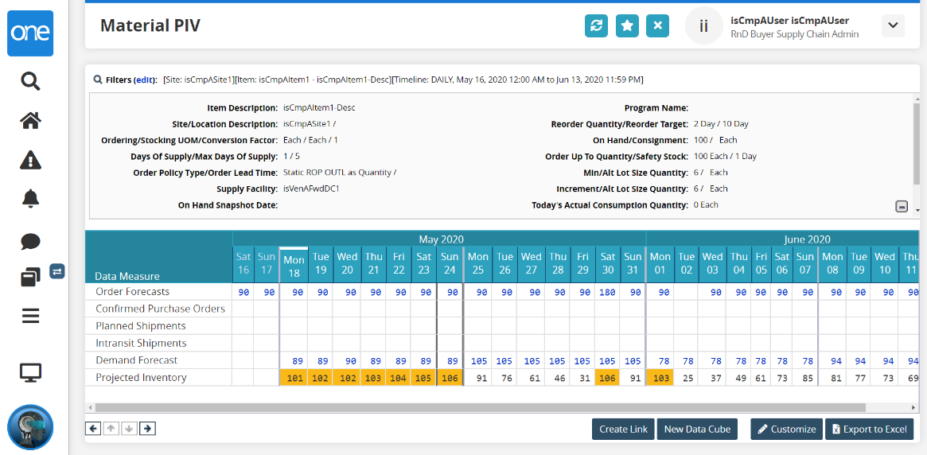
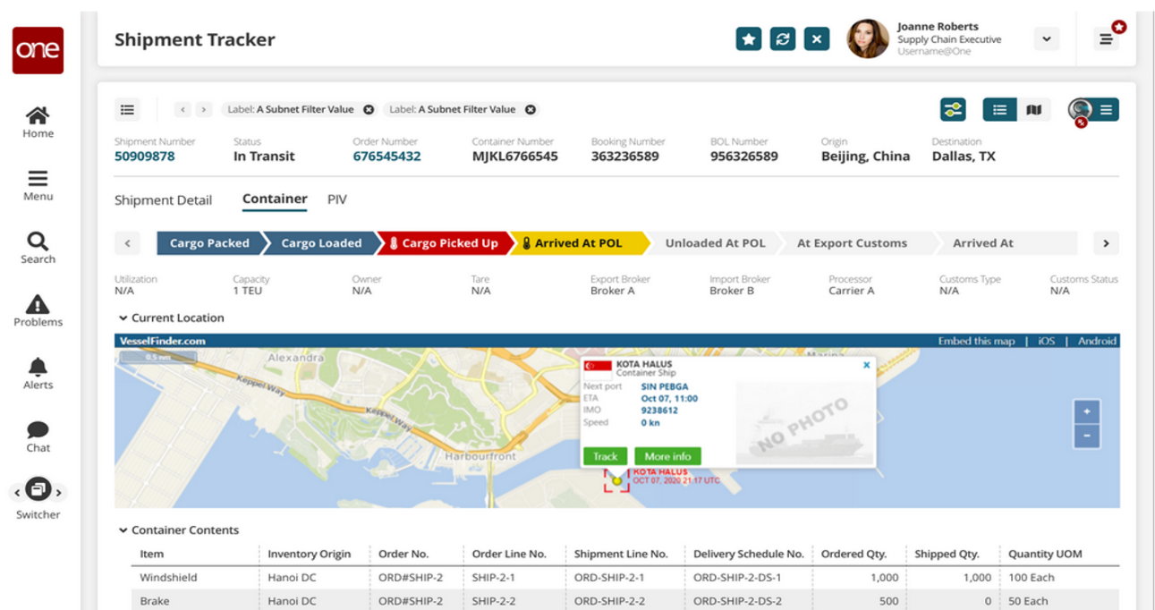
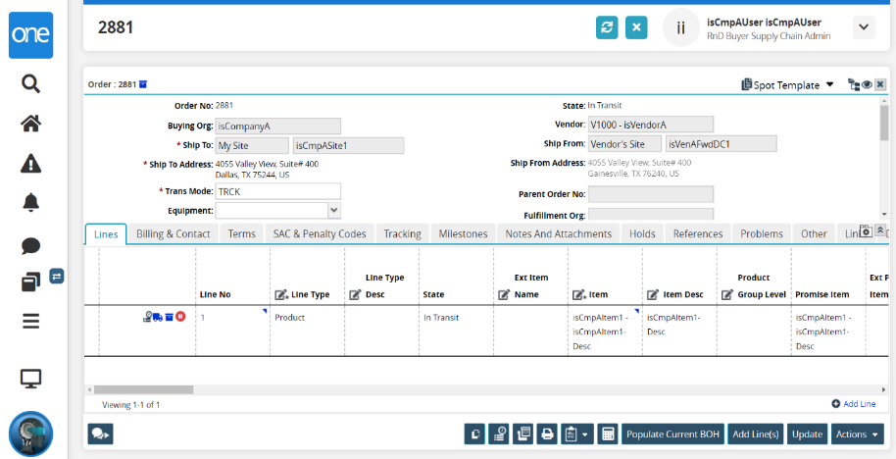
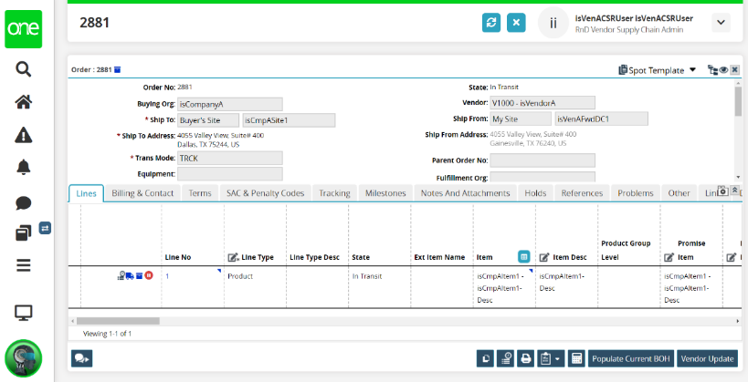
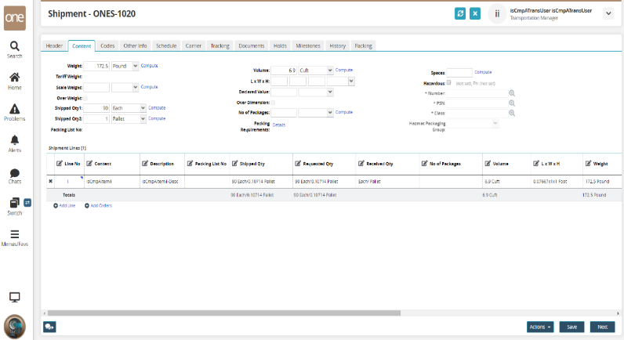
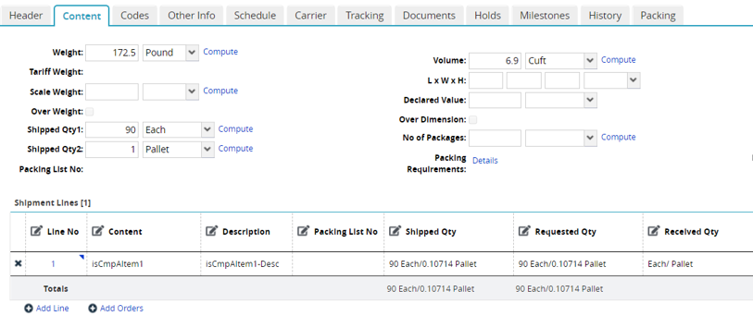
數碼供應鏈網是個三方向系統
共亯視圖
Projected Inventory View
拜耳的訂單視圖
原料供應商的訂單視圖
物流服務提供商的發貨試圖
“共亯系統”大大减少了問題識別和解决週期，並消除了大量的人工手動和重複性活動。

Slide 9
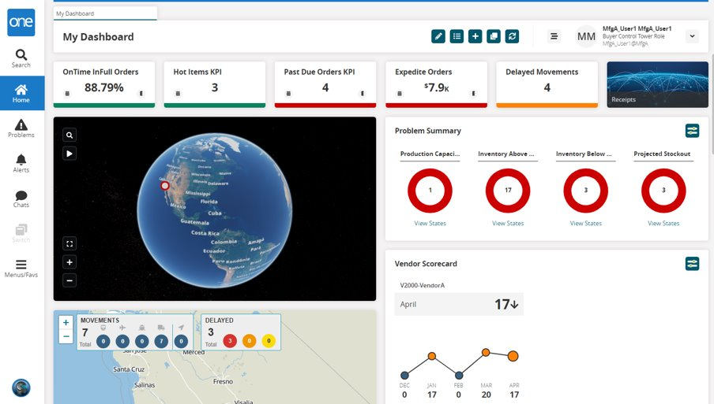
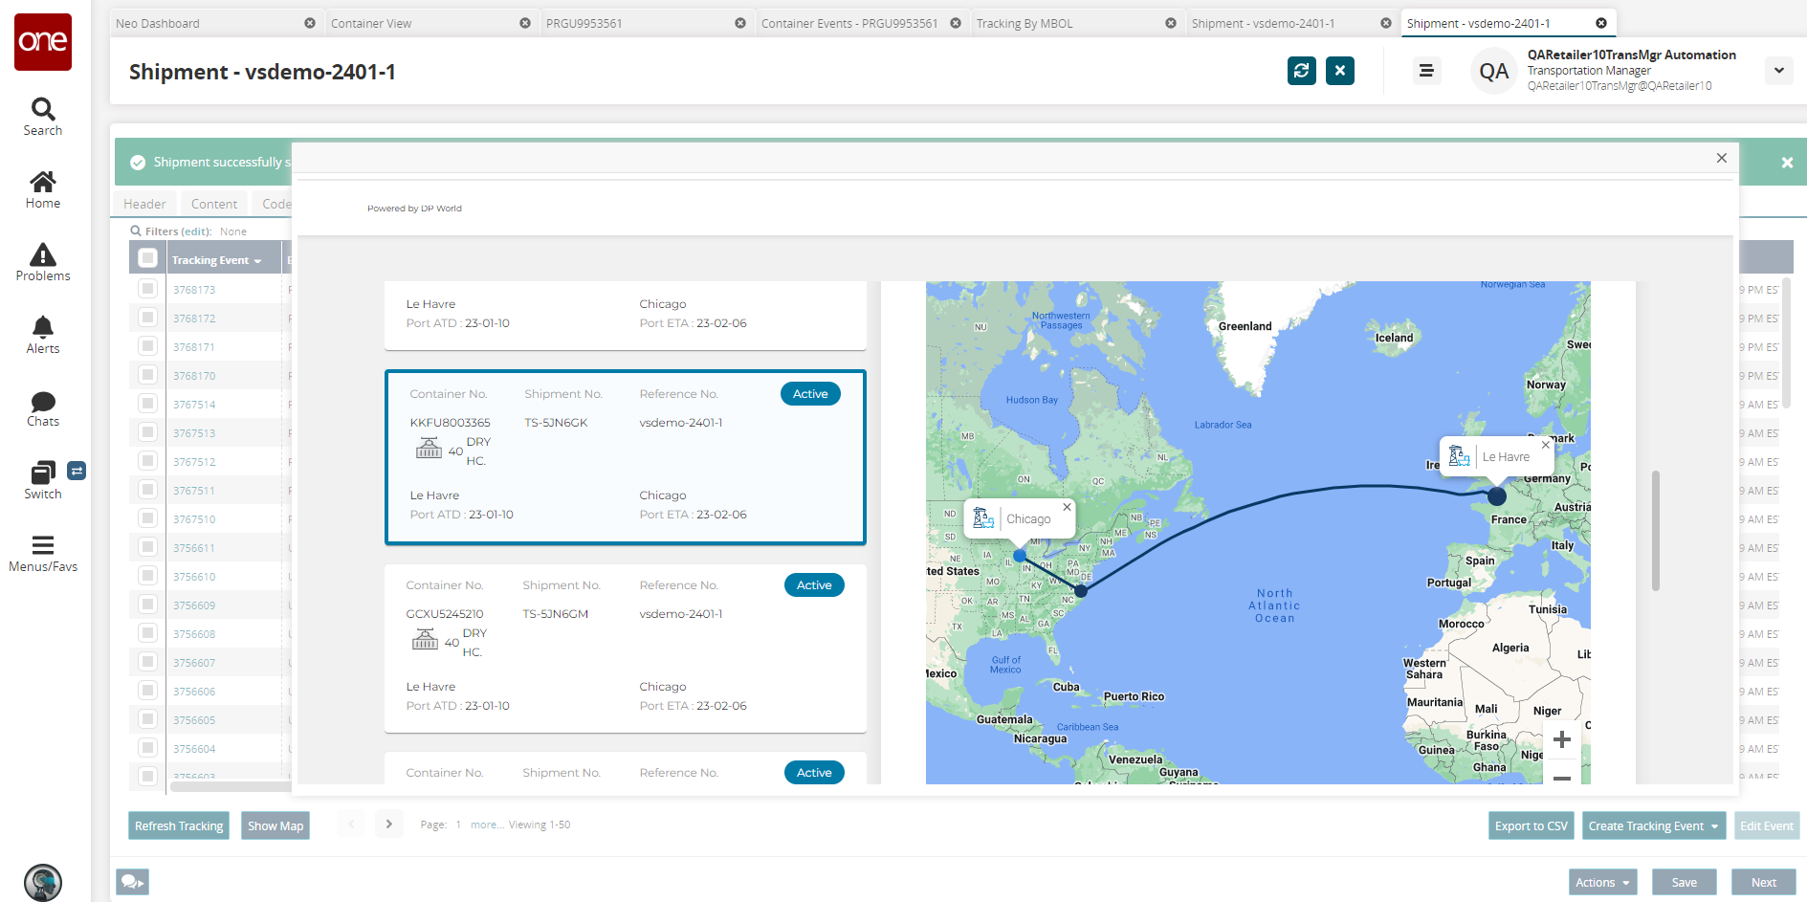
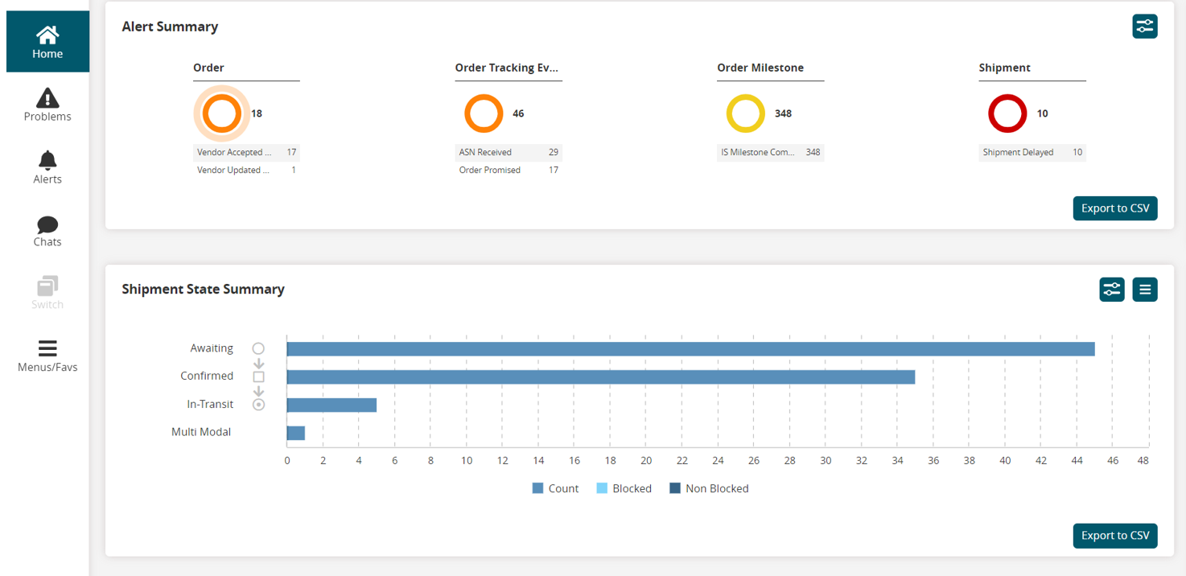
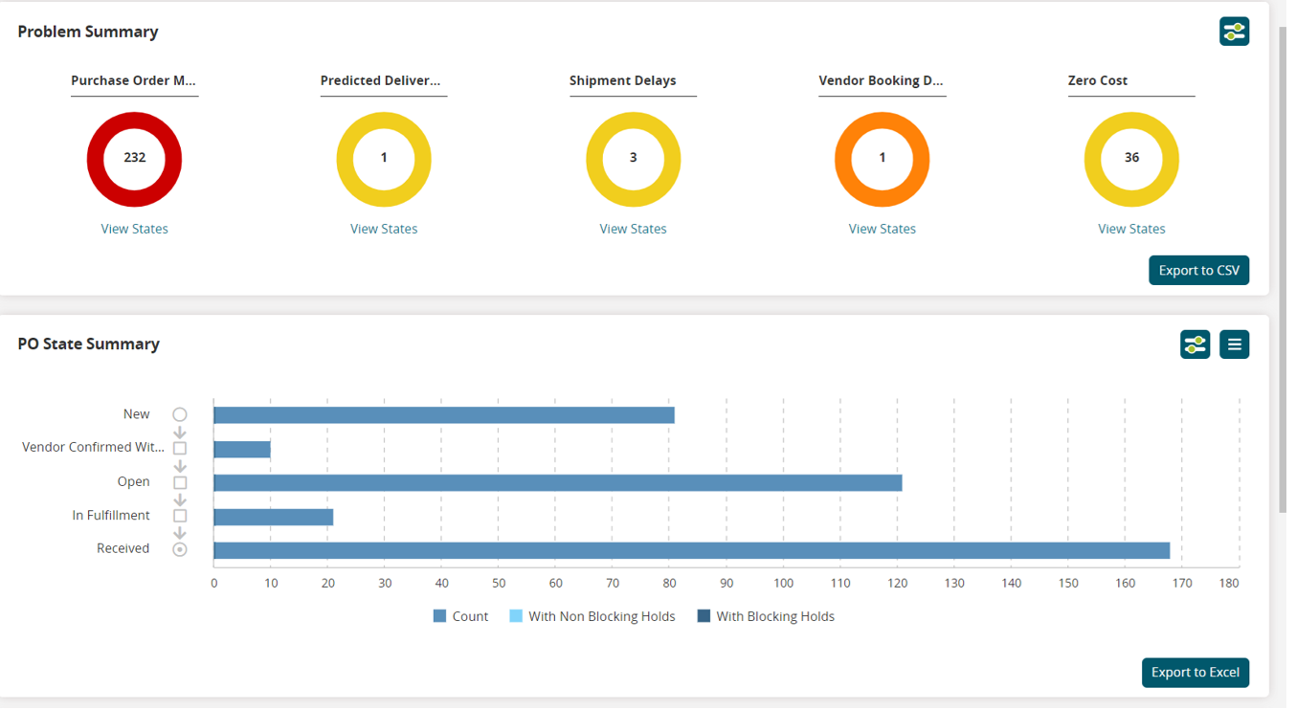
合作夥伴的儀錶板
拜耳將會提供預先配寘的儀錶板，給與合作夥伴接觸重要的實时資訊，
實現可見性、可操作性和性能分析。
合作夥伴的儀錶板:
通告摘要
問題摘要
運輸指標
運輸摘要
訂單指標
訂單摘要
績效指標對比顯示報告
自動化報告
集成摘要

Slide 10
所有合作夥伴權益
價值驅動因素 |  | 拜耳 | 原料供應商 | 物流服務提供商
收入 缺貨减少=可銷售產品增加 縮短停留時間=縮短周轉時間
資產利用率 縮短交付週期和交付週期可變性: 降低庫存和帳面成本 减少承運人的加速支出
員工效率和效能 運輸工程師和供應商客戶服務 减少訂單/發貨狀態時間（電子郵件、電話、會議） 跨職能工作人員的效率和效能 過去的準時運輸報告 實时運輸狀態 預計延遲提貨和交貨 自動行績效指標對比顯示報告

Slide 11
待處理流程和功能
1
單程的實情描述報告 、通告和合作都會使用共亯標準里程碑流程（通過 ONE 用戶介面）
2
使用預先生成的交易參考執行運輸計畫，以確保執行準確性 （通過 ONE 用戶介面或集成）
3
分享預訂詳細資訊，確認預訂號、提單、裝貨港、卸貨港 （通過 ONE 用戶介面或集成）， 用於生成運輸段
4
提供關鍵運輸狀態更新和文檔，如裝運準備 、提貨和移交/交付確認 （通過 ONE 用戶介面或集成）
5
基於實时網絡更新的异常生成、問題解決方案和通告 （通過 ONE 用戶介面）

Slide 12
待處理流程和功能（繼續）
供應商/物流服務提供商
1
2
3
4
5
單程的實情描述報告，問題和預期到達的時間
運輸規劃
運輸預定
包裝和
運輸
狀態更新
A
B
C
C
確認接收
拜耳
里程碑過程
預定資料
跟踪事件
訂單創建
運輸創建
生成運輸段
確認
運集裝箱
計算預期
到達時間
訂單收據
企業資源規劃
ONE
合作夥伴系統
EDI300; IFTMIN
ONE CSV or UI
EDI301; IFTMBC
ONE CSV or UI
EDI315;IFTSTA
ONE CSV or UI
A
B
C

Slide 13
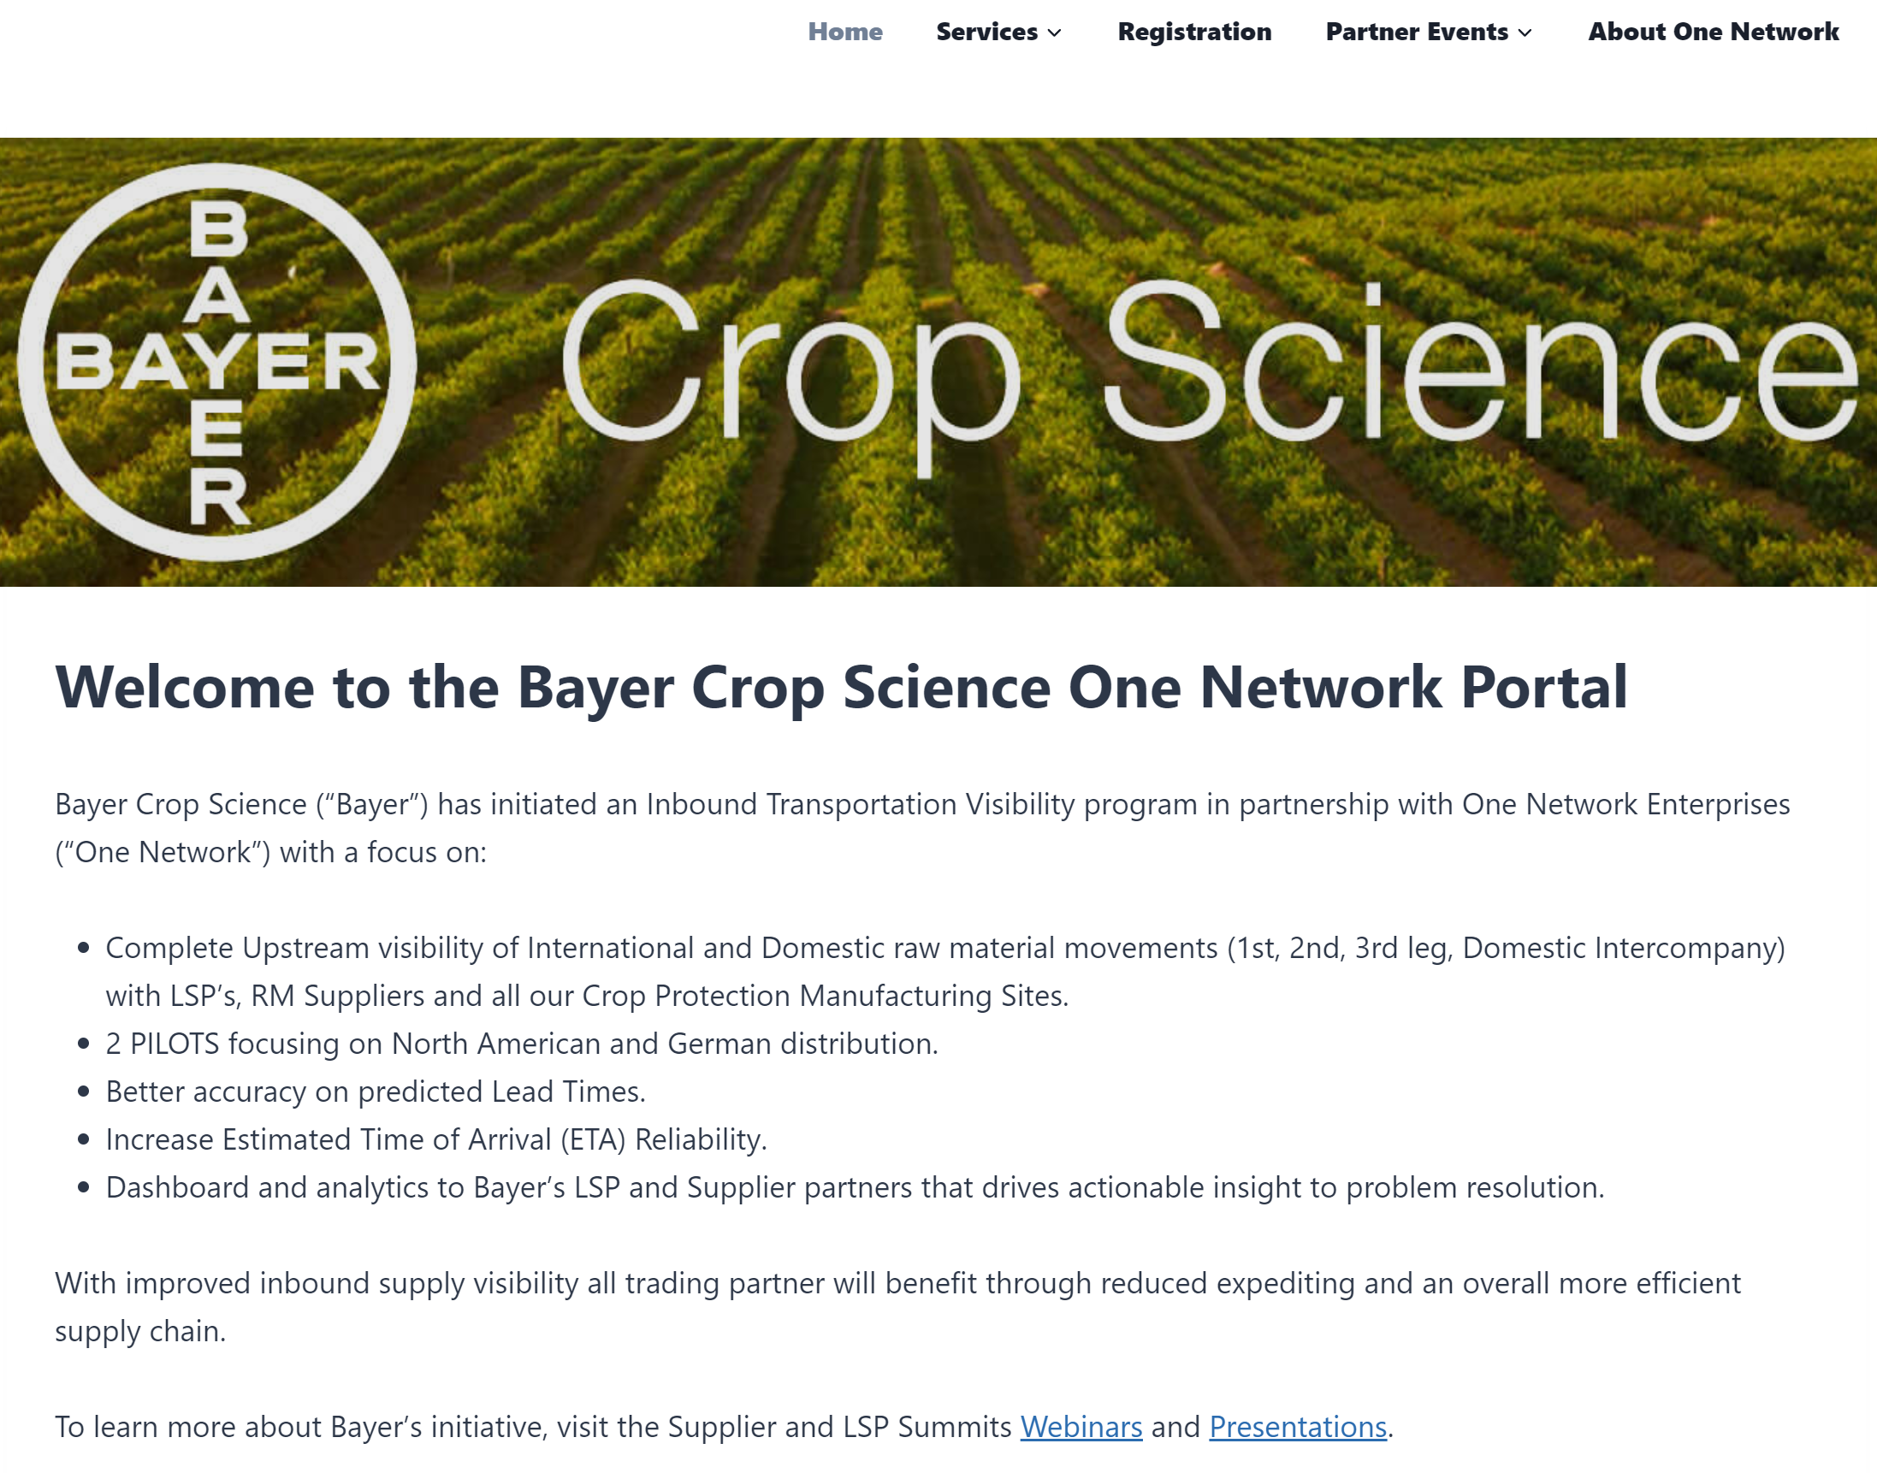
入職到 ONE NETWORK
專用合作夥伴資源：https://bayer.onenetwork.com/
如何注册網絡研討會
如何集成網絡研討會
合作夥伴培訓 :
講師指導的培訓課程
迅速培訓指南
迅速培訓視頻
常見問題 (FAQ) 指南
項目公告
提供支援

Slide 14
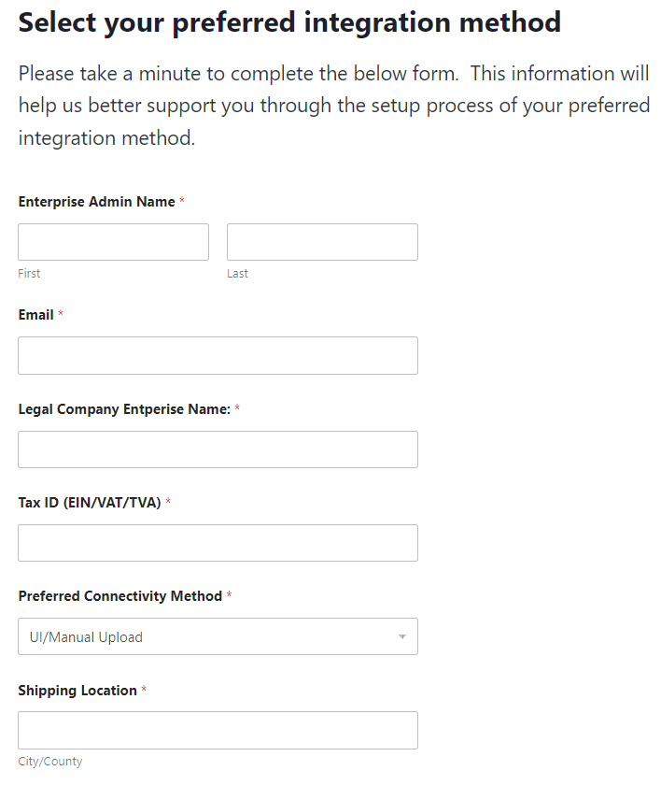
當前操作
下一步？
根據您的合作夥伴類型（供應商或物流服務提供商），儘快提交到合作夥伴入職入口网站（POP）上的表格，填寫入職表格 原料提供商: https://bayer.onenetwork.com/supplier-integration/ 物流服務提供商夥伴: https://bayer.onenetwork.com/carrier-integration/
集成合作伙伴 —审查 ONE Network 綜合協定
合作夥伴入職網絡研討會/注册
合作夥伴培訓
業務流程更改的問答

Slide 15
時間軸和里程碑
上線
1月 2024年
項目啟動
2月 2024年
3月 2024年
4月 2024年
5月 2024年
7月 2024年
6月 2024年
入職討論
準備拜耳合作夥伴名單
ONE-Partner審查
拜耳合作夥伴公告電子郵件
拜耳合作夥伴活動電子郵件
開始合作夥伴入職
繼續合作夥伴入職
繼續 Hypercare 支持
拜耳合作夥伴活動
在 POP 網站上填寫入職表格
（截至 4 月 19 日）
合作夥伴入職網絡研討會
繼續合作夥伴入職 合作夥伴培訓 生產部署（PROD）
開始 Hypercare 支持

Slide 16
聯繫方式
如有任何疑問，請聯繫我們：
Partner_Onboarding@onenetwork.com
Oliver.nagy@bayer.com
German.gies@bayer.com

Slide 17
問答

Slide 18
謝謝

Slide 19
合作夥伴費用
原料供應商（RMS）
拜耳合作夥伴當前項目的費用： 不收取啟動費 在用戶介面（UI）中上傳數據不收取任何費用 正常原料提供商（RMS）費用: 超出拜耳項目範圍的高級功能 如原料供應商使用 One Network 平臺連接其他“客戶” 客戶連接費，每位用戶每月 25 美元 標準或定制電子數據交換（EDI） 和 / 或 應用程序编程接口（API） 集成
物流服務提供商（LSP）
拜耳合作伙伴当前项目的费用： 不收取啟動費 在用戶介面（UI）中上傳數據不收取任何費用 不收取客戶連接費用 正常物流服務提供商（LSP）費用: 超出拜耳項目範圍的高級功能 標準承運商費用（如果承運商是以新承運商加入） 每位用戶每月 50 美元，每月 50 次免費預約 50 次免費預約後，每次預約 1.00 美元 標準或定制電子數據交換（EDI） 和 / 或 應用程序编程接口（API） 集成

